Slide 1


الدعم الوقائي
– اللغة العربية –
المستوى
الأول
الفترة 1
الحصة 1
الحصة
نسخة تجريبية خاصة بمؤسسات الريادة غير نهائية
- نسخة قيد التطوير -

Slide 2


خاص بالأستاذ(ة)
توجيهات لاستعمال العرض
شرائح خاصة بالأستاذ(ة)
إرشادات للشروحات والتعليمات التي يجب على الأستاذ(ة) قولها
أمثلة على التوجيهات للأستاذ(ة)
يطلب من التلاميذ قراءة الكلمات

Slide 3


في نهاية حصة اليوم، سيكون 80% من المتعلمين على الأقل قادرين على:
مأسسة البيئة الآمنة اللازمة للتعلم؛
تعرف معجم بسيط مرتبط بفضاء القسم.
تعرف حرف "أ" وتسميته ورسمه.

Slide 4








أيقونات توجيهية
هذا النشاط مرتبط بتوظيف الألواح.
المناولة والألعاب
العمل الجماعي
العمل الثنائي
عمل فردي على الكراسة
أصغي إلى أستاذي وألاحظ ما يفعله.
أُحَضِّرُ لوازمي المدرسية قبل بداية الدرس.
العمل في مجموعات صغرى

Slide 5



العدة اللازمة للحصة
الكراسة
لوحة المقاطع والحروف
بطاقات الحروف

Slide 6

هيكلة الحصة
 |  | افتتاح الحصة: تعلم سلوك اليوم
 |  | نشاط اعتيادي: طقس تسجيل الحضور
 |  | تحدث وإغناء المعجم: تحدث عفوي الاستماع لحكاية: "أول يوم في المدرسة" قراءة الصورة: "لوحة القسم"
 |  | أنشطة القراءة والكتابة: أنشودة الحروف تقديم الحرف: "أ" الوعي الصوتي المبدأ الألفبائي التخطيط والتلوين
 |  | اختتام الحصة: - لعبة المحقق
10 دقائق
20 دقيقة
40 دقيقة
50 دقيقة
20 دقائق

Slide 7
1
افتتاح الحصة
تعرف الأيقونات التوجيهية

Slide 8

مرحبا بكم، سننطلق في حصة اللغة العربية.
سلوك اليوم: دلالات الأيقونات التوجيهية

Slide 9
سنتعرف اليوم على دلالات الأيقونات التي سنوظفها في دروسنا.
كل أيقونة تعبر عن سلوك معين؛ لاحظوا جيدا!

Slide 10
كل أيقونة تعبر عن سلوك معين؛ لاحظوا جيدا!
أيقونات توجيهية
هذا النشاط مرتبط بتوظيف الألواح.
المناولة والألعاب
العمل الجماعي
العمل الثنائي
عمل فردي على الكراسة
أصغي إلى أستاذي وألاحظ ما يفعله.
أُحَضِّرُ لوازمي المدرسية قبل بداية الدرس.
العمل في مجموعات صغرى

Slide 11
يصرح الأستاذ بالهدف من الحصة بشكل واضح ومختصر.
في حصة اليوم سنعمل جميعا على تحقق الهدف الآتي:

Slide 12
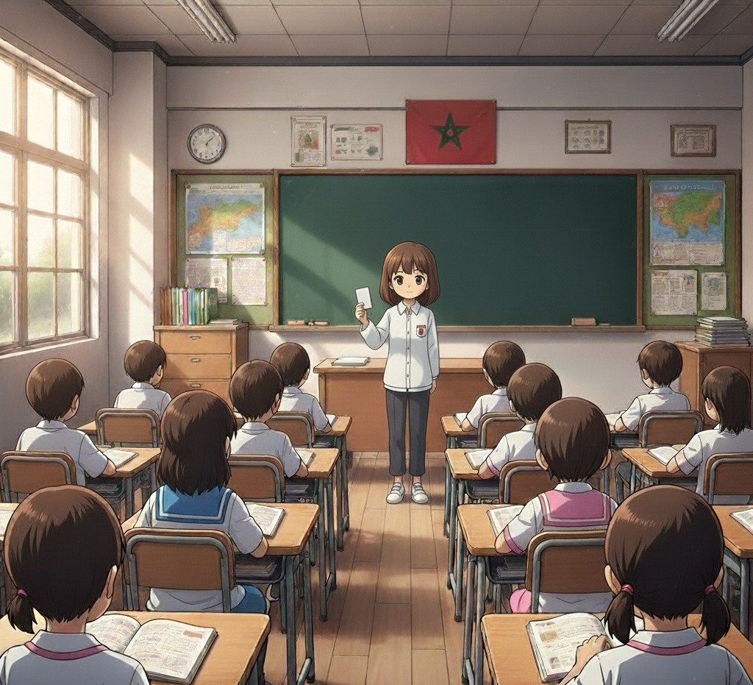
2
طقس تسجيل الحضور
نشاط اعتيادي

Slide 13
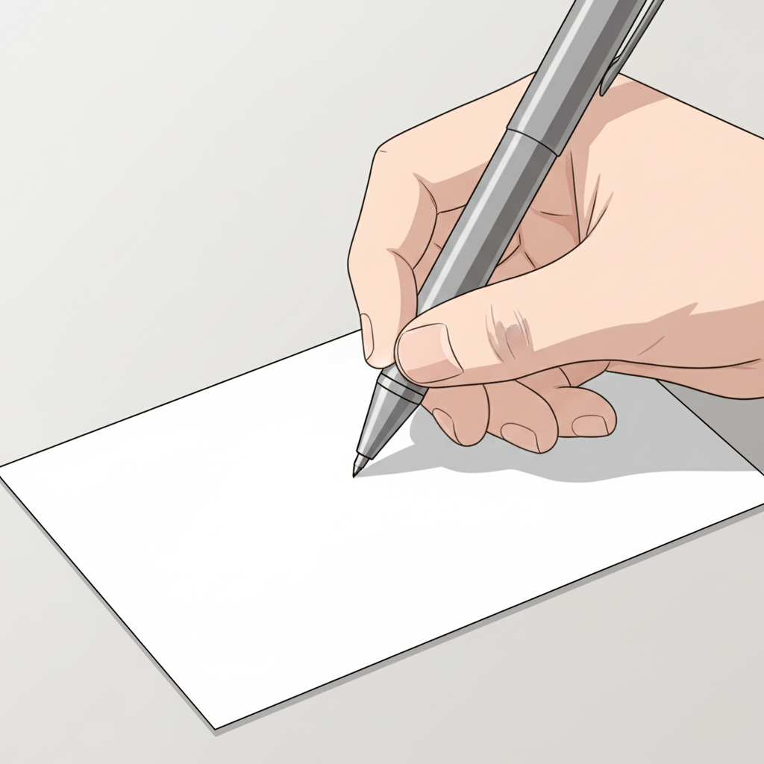
انتبهوا جيدا! سأقوم بكتابة أسمائكم على بطاقات وأوزعها عليكم.

Slide 14
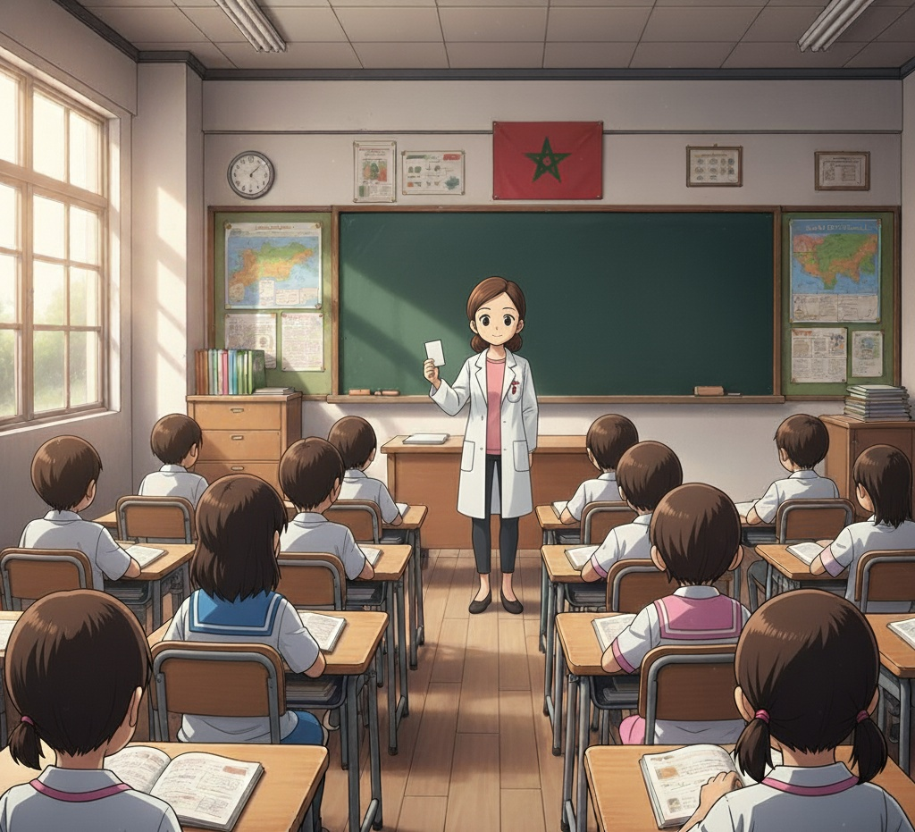
لاحظوا جيدا، وافعلوا مثلي! (يقوم الأستاذ على السبورة ويبرز بطاقته ويقدم نفسه)
مرحبا! اسمي ......

Slide 15
الآن دوركم، من يقم إلى السبورة ويقدم نفسه كما فعلت؟
مرحبا! اسمي ......

Slide 16
3
تحدث عفوي
الاستماع لحكاية: "أول يوم في المدرسة"
نشاط الاستماع والتحدث
قراءة الصورة: لوحة القسم

Slide 17

التحدث العفوي

Slide 18
استعدوا الآن! سنشكل حلقة كما في الصورة، لنقوم بنشاط التحدث العفوي.
يوفر الأستاذ البيئة الآمنة.

Slide 19
أنصتوا جيدا! سأحكي لكم قصة لطيفة.
يروي الأستاذ قصة من اختياره أقرب للواقع.

Slide 20

ما رأيكم في هذه القصة؟ هل أعجبتكم؟ كيف كان صوتي؟
يشجع الأستاذ التلاميذ على التعبير عن آرائهم.

Slide 21
من يريد أن يروي لنا قصة طريفة؟
يشجع الأستاذ التلاميذ على السرد ويشجع الباقي على التعبير عن آرائهم حول القصة.

Slide 22
الاستماع لحكاية:
"أول يوم في المدرسة"

Slide 23
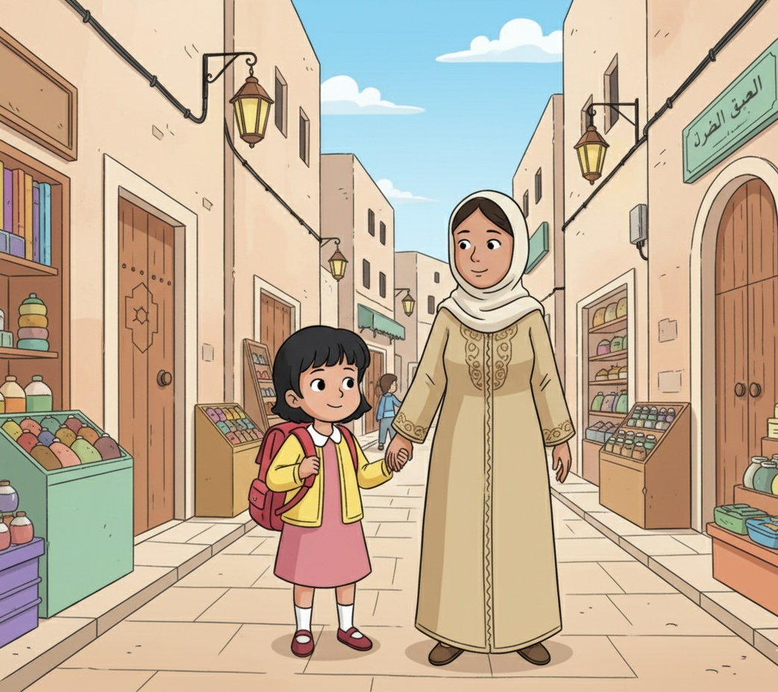
الآن أنصتوا جيدا! سأقص عليكم حكاية بعنوان "أول يوم في المدرسة"
"هذا أول يوم لي بالمدرسة. لم أستطع النوم ليلة البارحة لأني كنت متشوقة للتعرف على "المدرسة". رافقتني أمي على الطريق وأنا أحمل محفظتي الجديدة."

Slide 24
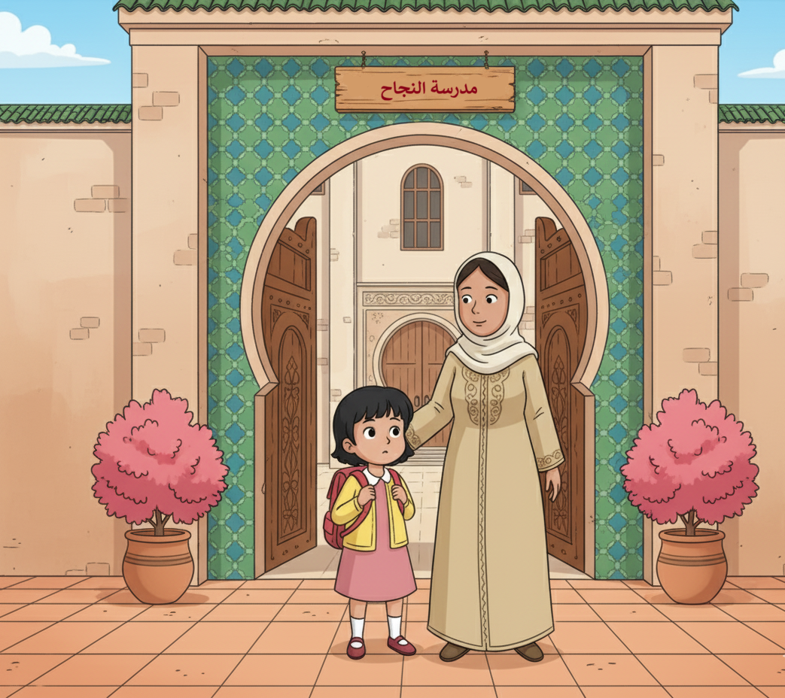
يسرد الأستاذ الحكاية بشكل معبر، مع الحرص على جذب انتباه المتعلمين.
"رافقتني أمي على الطريق وأنا أحمل محفظتي الجديدة. عندما وصلنا إلى الباب الضخم، تركت أمي يدي وشجعتني لأقف في الصف مع باقي التلاميذ."

Slide 25
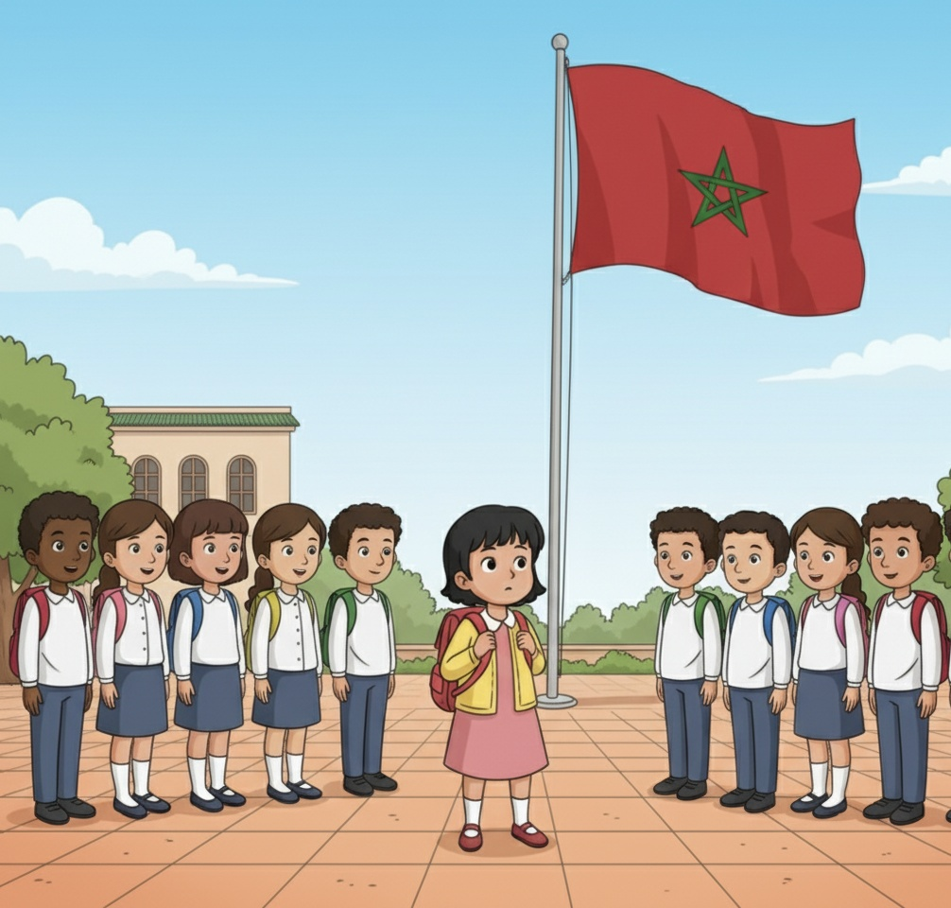
يسرد الأستاذ الحكاية بشكل معبر، مع الحرص على جذب انتباه المتعلمين.
"بعد أن رحب بنا المدير، انطلقت الموسيقى وبدأ الجميع يردد النشيد الوطني. أنا أيضًا أحفظ النشيد الوطني. لقد كنت أتدرب عليه دائما وأنا أتفرج على مباريات منتخبنا الوطني. أحسست في تلك اللحظة بقلبي ينبض بشدة، ولكن هذه المرة لم يكن من الخوف، بل من شعور آخر."

Slide 26
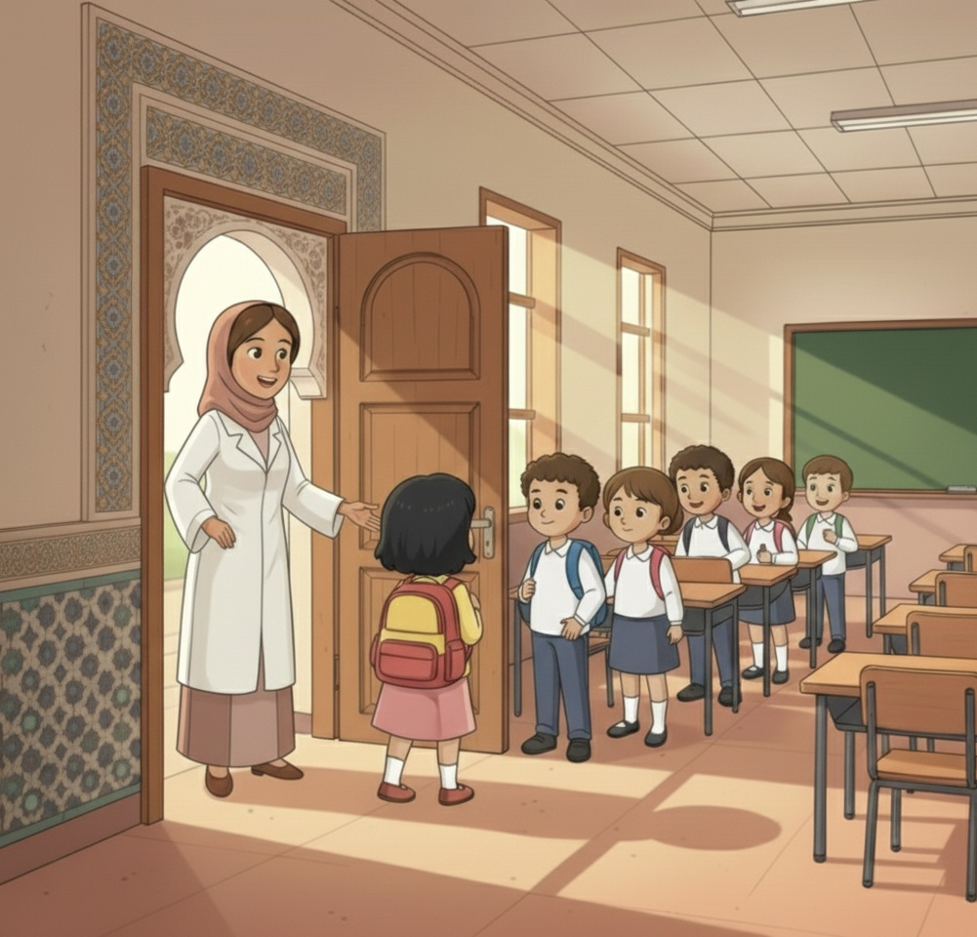
يسرد الأستاذ الحكاية بشكل معبر، مع الحرص على جذب انتباه المتعلمين.
" عندما انتهينا من التحية تبع كل منا معلمه أو معلمته ودخلنا إلى الأقسام فرحين بالعام الجديد وبلقاء أصدقاء جدد."

Slide 27
الآن لنعبر عن شعورنا من الحكاية.

Slide 28
أشعر بالفرح لأن التلميذة استطاعت التغلب على خوفها.

Slide 29
الآن دوركم، من يعبر لنا عن شعوره؟
يتم تشجيع المتعلمين للتعبير عن شعورهم من أحداث الحكاية.

Slide 30
قراءة الصورة

Slide 31
ماذا نسمي المكان الذي نتواجد فيه؟ (يردد المتعلمون قسم)
هَذا ........
قِسْمࣱ

Slide 32
من يوجد في القسم؟ (يردد المتعلمون أستاذ(ة)/ تلميذ/ تلميذة/ تلاميذ)
أَنا ........
أُسْتاذࣱ
هَذا ........
تِلْميذࣱ
هَذِهِ ........
تِلْميذَةࣱ

Slide 33
ماذا يوجد في القسم؟ (يحرص الأستاذ على توظيف بنية الإشارة: هذا/ هذه)
يردد المتعلمون الأشياء التي يسمونها من داخل القسم (سبورة/ طاولة/ مكتب/ خزانة/ محفظة...)

Slide 34
لنلاحظ جميعا لوحة القسم على كراساتكم.
يفتح التلاميذ الكراسة على الصفحة رقم 4 ويلاحظوا "لوحة القسم"

Slide 35
لنسمي ما يوجد في الصورة.
يسمي التلاميذ العناصر عبر مقارنتها بما يوجد حقيقة في القسم مع استخدام بنية الإشارة

Slide 36
4
أنشطة ما قبل القراءة

Slide 37
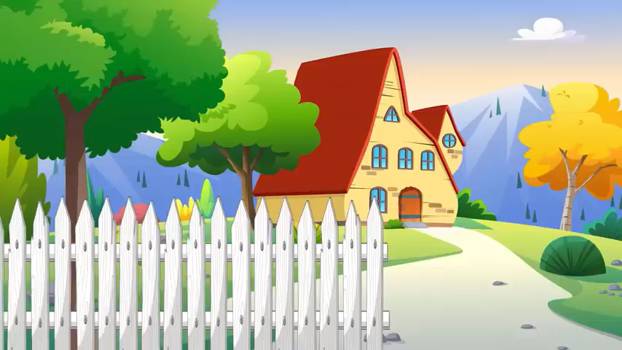
استراحة قصيرة قبل أن نواصل - قفوا، سنردد أنشودة الحروف.
يساير المتعلمون الأنشودة بحركات من اقتراح الأستاذ، ويتدربون على إنشاد الحروف التسعة الأولى

Slide 38
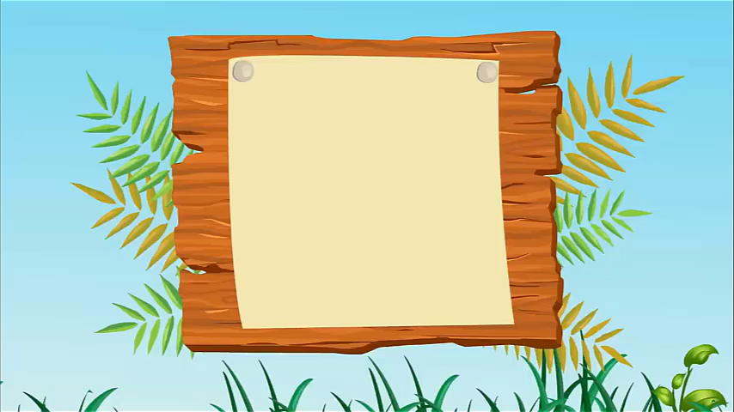
انتبهوا الآن! لنتعرف جميعا على حرف اليوم.
يتتبع التلاميذ الشريط للتعرف على حرف اليوم.

Slide 39
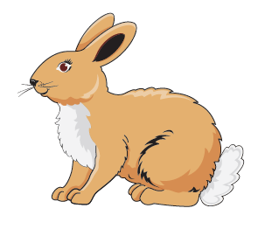
ما هو حرف اليوم؟ حرف اليوم هو "حرف الألف [أ]"
يستحضر التلاميذ الحرف المقدم في الشريط، ويرددون [أ]
أ

Slide 40

انتبهوا الآن! من يحدد لي على لوحة الحروف حرف الألف [أ]؟
ينتدب بعض التلاميذ لتحديد موقع الحرف على لوحة الحروف

Slide 41

حرف [أ] كما في كلمة أرنب: أ – أرنب/ وكما في كلمة أسد: أ – أسد
يردد التلاميذ حرف [أ] مع الكلمات المرجعية أ – أرنب/ أ – أسد.
أ
أَسَدࣱ
أَرْنَبࣱ

Slide 42

الآن سنلعب لعبة الصمت! أغمضوا أعينكم وأنصتوا جيدا للكلمة التي سأقولها: "إوزة"
ينطق الأستاذ كلمة بصوت خافت.

Slide 43
الآن افتحوا أعينكم! من يكرر الكلمة التي همست بها؟ "إوزة"
يستمر التدرب على لعبة الصمت لمدة 30 ثانية عبر تكرار كلمات أخرى.

Slide 44
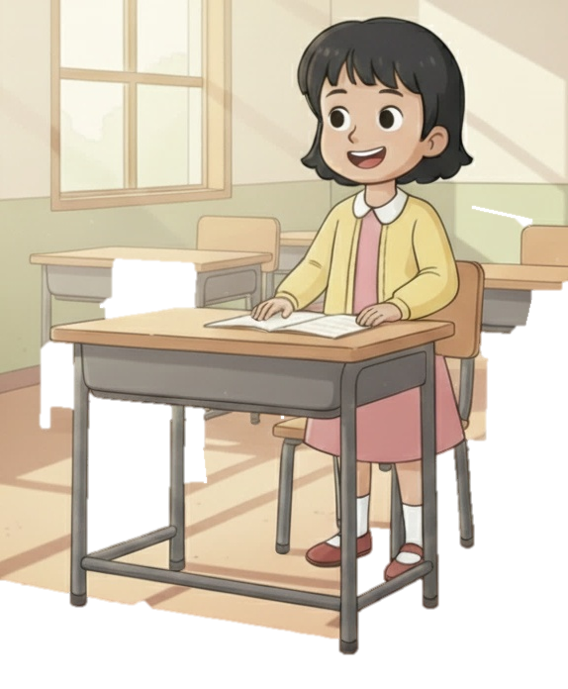
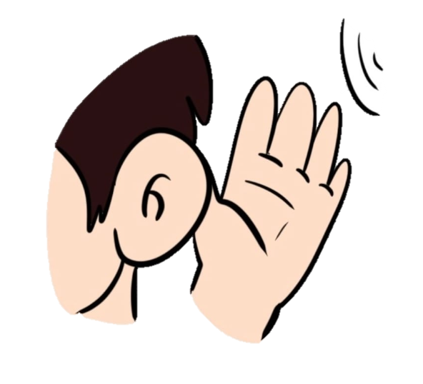
الآن سنلعب لعبة مشابهة! سأنطق بكلمات، إذا سمعتم صوت [أ]، تقفون.

Slide 45

وإذا لم تسمعوا صوت [أ]، تجلسون.

Slide 46
نتذكر: إذا سمعت الصوت [ أ] أقف، إذا لم أسمع الصوت [ أ ] أجلس.

Slide 47
سأبدأ أنا أولا، ثم ستقومون أنتم أيضا بنفس الشيء بعد ذلك. أنصتوا جيدا.

Slide 48

أسد – أسد، هل أسمع الصوت [ أ] في كلمة "أسد"؟

Slide 49
نعم أسمع الصوت [ أ] في كلمة "أسد". إذن سأقف.

Slide 50
الآن دوركم، سأنطق الكلمات، وعليكم بالانتباه جيدا: أرنب – كرة – أحمد - أسد – مراد.
يتم الحرص على نطق الكلمات ببطء وتوضيح سبب القيام أو الجلوس.

Slide 51
الآن، خذوا بطاقاتكم وابحثوا عن حرف الألف "أ"، ثم ارفعوا البطاقة.
يتم تجاوزا تقديم "أ" بتسمية الألف، دون الوقوف على تسمية همزة أو أوضاعها المختلفة أو الفرق بينها وبين الألف

Slide 52

نعم أحسنتم، هذه هي بطاقة حرف الألف.

Slide 53
لاحظوا الكلمات التالية، فهي تتضمن حرف الألف:
يتم تقديم الكلمات ودعوة المتعلمين إلى تمييز [أ] في كل كلمة
أُسامَةُ
أُسامَةُ
أَرْنَبࣱ
أَرْنَبࣱ
أَسَدࣱ
أَسَدࣱ

Slide 54
الآن دوركم، من يعطيني كلمة تتضمن [أ]:
يتم تشجيع التلاميذ على تقديم الكلمات مع التصحيح، يتم تدوين الكلمات على السبورة وتمييز الحرف فيها.

Slide 55
انتبهوا جيدا، سأقوم برسم الألف عموديا في الهواء:
تتم نمذجة رسم الحرف في الهواء، مع الحرص على التوجيه الصحيح.
ا

Slide 56
الآن دوركم، ارسموا الحرف عموديا في الهواء:
تتم نمذجة رسم الحرف في الهواء، مع الحرص على التوجيه الصحيح.
ا

Slide 57
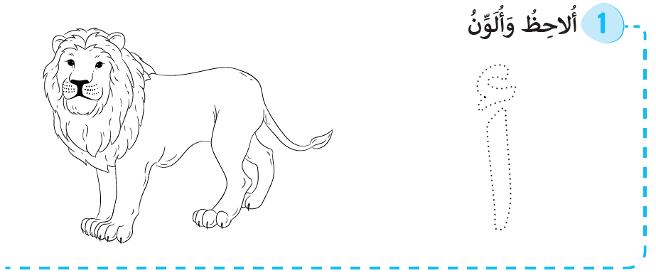
الآن خذوا كراساتكم، وقوموا بتلوين الحرف في النشاط الأول (الصفحة 5).
يمر الأستاذ بين الصفوف مذكرا بطريقة التلوين، مع حث التلاميذ على ترديد [أ] وهم يلونون.

Slide 58
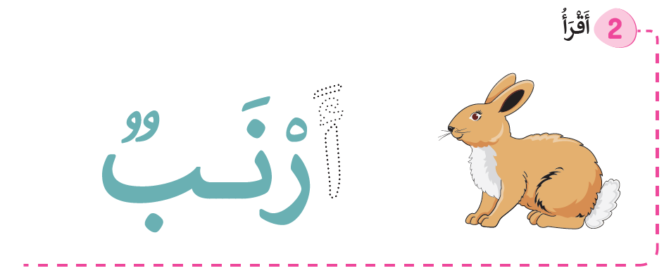
الآن خذوا النشاط الثاني، وقوموا بتلوين الحرف
يمر الأستاذ بين الصفوف مذكرا بطريقة التلوين، مع حث التلاميذ على ترديد [أ] وهم يلونون.

Slide 59
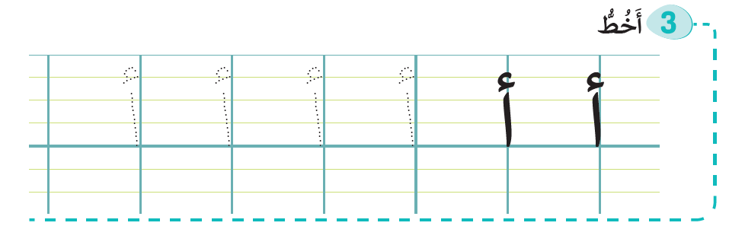
الآن سنتدرب على رسم الحرف، خذوا النشاط الثالث، وقوموا بتمرير القلم على النماذج
يمر الأستاذ بين الصفوف مذكرا بطريقة رسم الحرف.

Slide 60
لنعد الآن على النشاط الأول، وقوموا بتلوين الأسد.
يمر الأستاذ بين الصفوف مذكرا بطريقة التلوين.

Slide 61
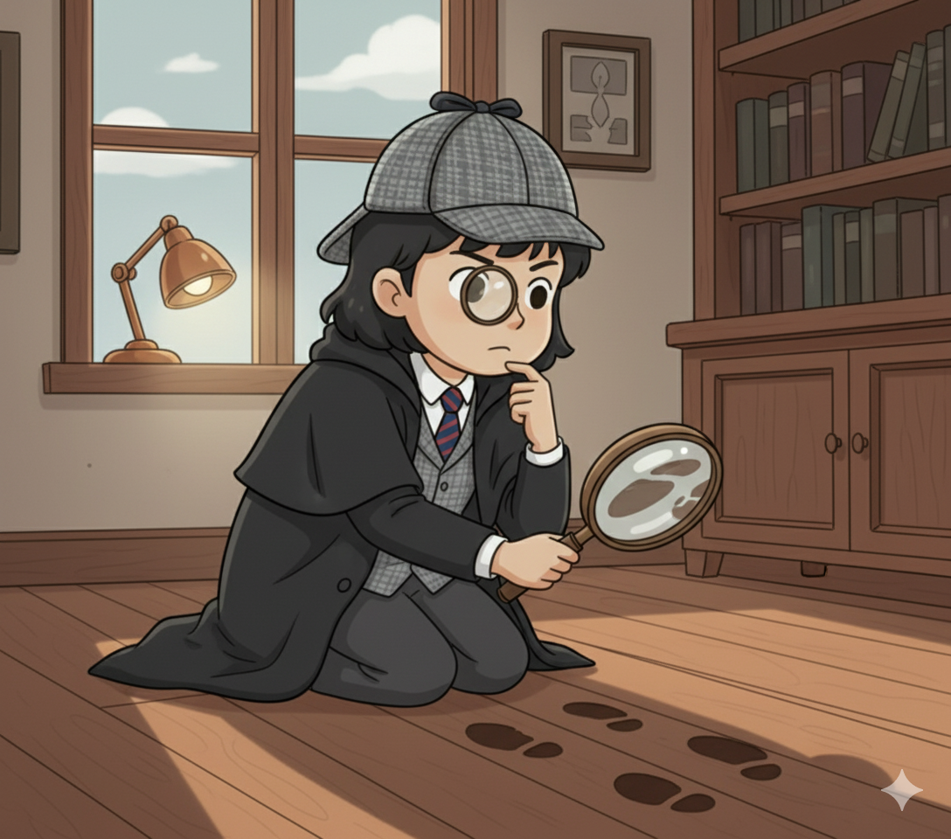
لعبة المحقق
5
اختتام الحصة

Slide 62
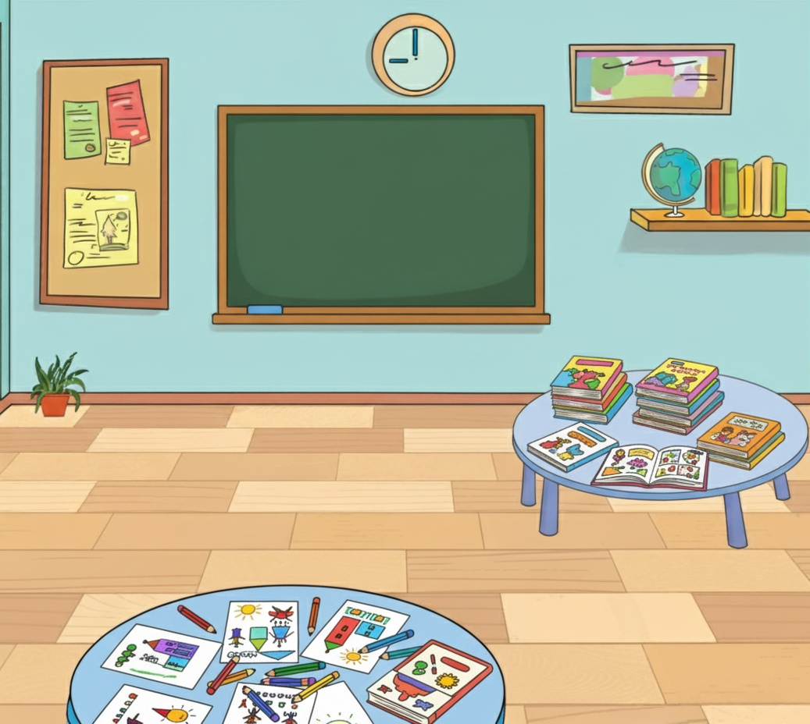
سنلعب الآن لعبة المحقق، سأسمي شيئا مما يوجد في القسم، وعليكم إيجاده بسرعة.
يتم اختيار مجموعة أولى من المتسابقين، والفائز هو الذي يجد الشيء ويضع يده عليه.

Slide 63

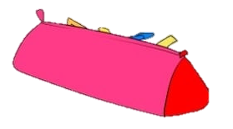
أنصتوا جيدا، وانتبهوا: مقلمة.
لا يتم إظهار عناصر الإجابة على الشاشة إلا بعد التوصل للعنصر.
مِقْلَمَةࣱ

Slide 64
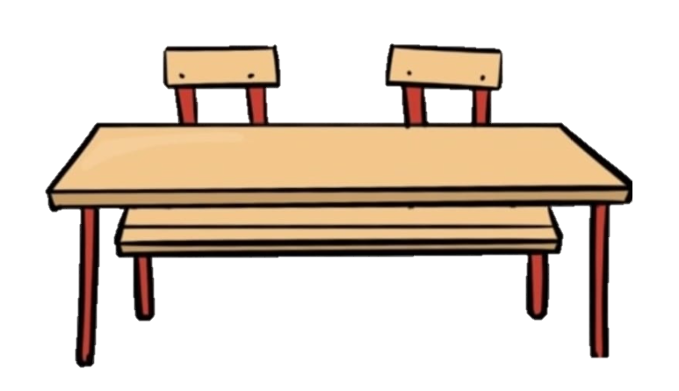
أنصتوا جيدا، وانتبهوا: طاولة.
لا يتم إظهار عناصر الإجابة على الشاشة إلا بعد التوصل للعنصر.
طاوِلَةࣱ

Slide 65
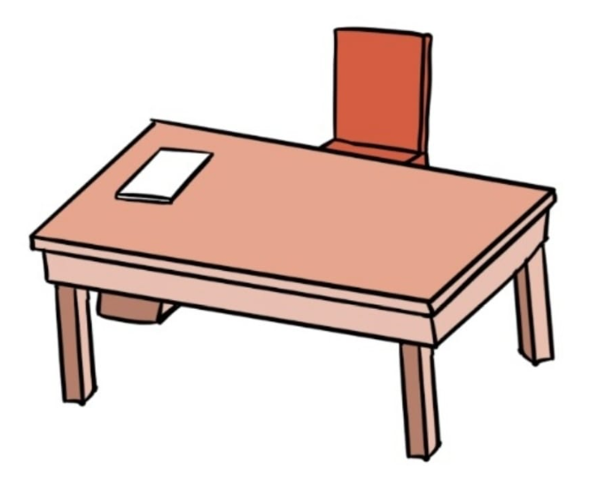
أنصتوا جيدا، وانتبهوا: مكتب.
لا يتم إظهار عناصر الإجابة على الشاشة إلا بعد التوصل للعنصر.
مَكْتَبࣱ

Slide 66
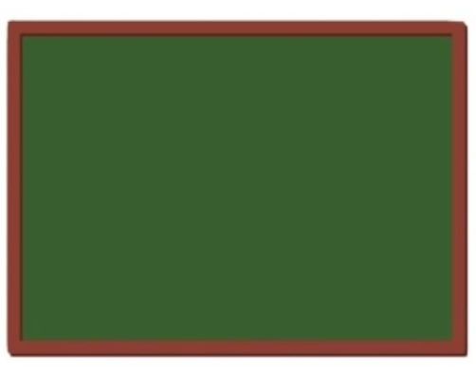
أنصتوا جيدا، وانتبهوا: سبورة.
لا يتم إظهار عناصر الإجابة على الشاشة إلا بعد التوصل للعنصر.
سَبورَةࣱ

Slide 67

أنصتوا جيدا، وانتبهوا: كتاب.
لا يتم إظهار عناصر الإجابة على الشاشة إلا بعد التوصل للعنصر. (يتم إضافة عناصر أخرى للاكتشاف)
كِتابࣱ

Slide 68

إلى الحصة القادمة

